Slide 1
토르의 로켓망치
양다은

Slide 2
10월 28일
양다은

Slide 3
Object name 정리
spin_launcher : real rocket을 감싸고 있는 상자
Cube : 화성 머리위의 spin 장치-하드웨어
Cubo.001 ~ Cube.006
AtomRocket : 보여주기식 rocket
spin_launcher(Script)
AtomRocket_real : real rocket
Cal_physics(Script)
EventSystem : 화성 머리위의 spin 장치-소프트웨어
Canvas : Main Camera로 찍히는 Game화면 좌측 상단에 4가지 속성 표현
Angular Velocity
Motor Speed
Rocket Mass
Center Force
Mar : 화성
Earth : 지구

Slide 4
해야할 일
기존 spinRocket에 적용하기
지구를 타겟으로 두기 -> 로켓이 지구로 날아가면 보상점수 획득
사방에 정육면체로 가로막아 -> 지구 이외로 로켓이 날아가면 마이너스 보상점수 획득
개발자가 제어할 부분 : 로켓 무게
컴퓨터가 학습할 부분 : spin 각속도
컴퓨터가 스스로 움직이도록 코딩을 잘 해야한다.
적절한 Maxstep(여기서는 ‘회전횟수’로 해야할 듯) 설정
YAML 파일 생성
적절한 학습 데이터를 구성하여야 함.
찾아보면서 각 설정값들에 대해 공부하여 적절한 값 지정.

Slide 5
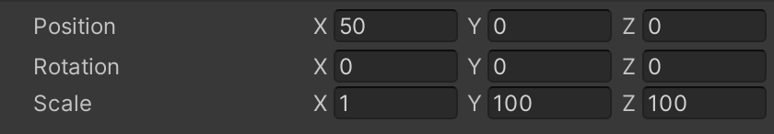
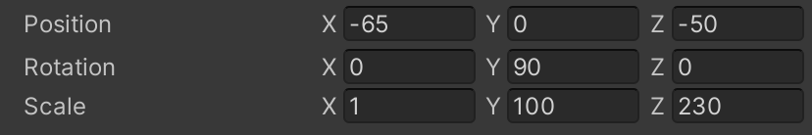
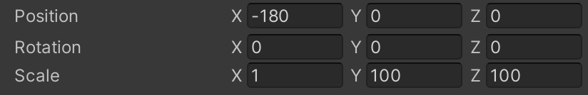
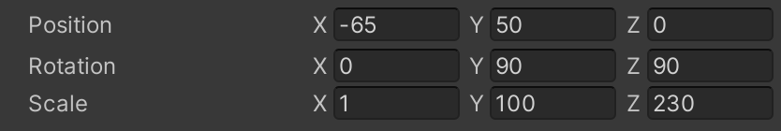
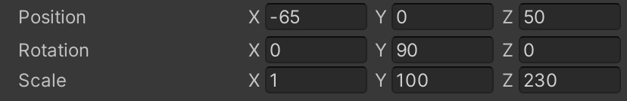
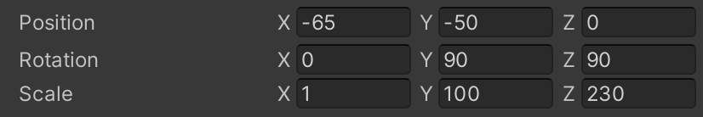
Dead_Zone 제작하기
Game Object 생성하여 이름 Dead_Zone으로 변경
Cube
Cube(1)
Cube(2)
Cube(3)
Cube(4)
Cube(5)

Slide 6
Dead_Zone 제작하기 & 속성 제어
Tag를 새로 생성. 이름은 DEAD_ZONE
Cube ~ Cube(5)를 선택하여, DEAD_ZONE에 지정한다.
또한, MeshRender 컴포넌트를 비활성화하여 시각적으로 표시하지 않는다.
AtomRocket_real 오브젝트를 클릭하여, Box Collider은 비활성하고, Capsule Collider 컴포넌트 추가한다.
로켓이 마음대로 회전하는 것을 막기 위해 다음과 같이 지정한다.
Rigidbody – Constraints – Freeze rotation : x, y, z check

Slide 7
Target 지정하기
Tag를 새로 생성. 이름은 TARGET_EARTH
Earth를 선택하여, TARGET_EARTH에 지정한다.
Cal_physics.cs 코드 수정하기
상속받을 베이스 클래스를 Agent로 지정한다.
기존 코드에 불필요한 내용을 주석처리한다.
기존 코드를 해석한다.

Slide 8
10월 29일
양다은

Slide 9
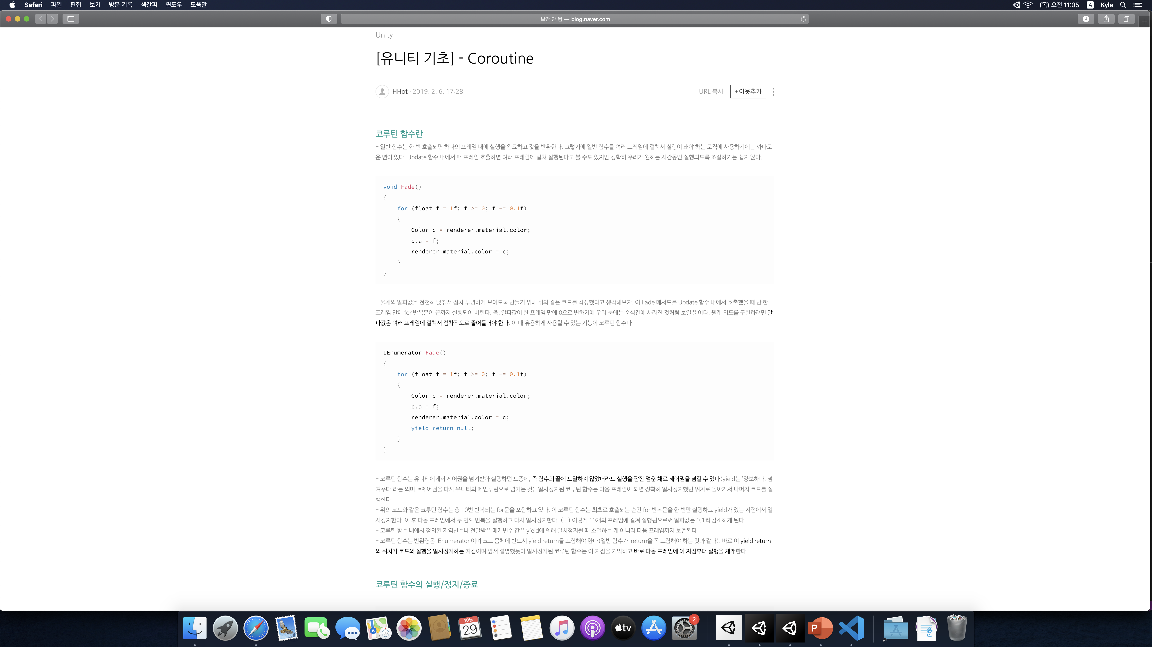
Cal_physics.cs 코드 수정하기
StartCoroutine() 함수 적용하기
http://blog.naver.com/PostView.nhn?blogId=dj3630&logNo=221459387675&parentCategoryNo=&categoryNo=13&viewDate=&isShowPopularPosts=true&from=search

Slide 10
Cal_physics.cs 코드 수정하기

Slide 11
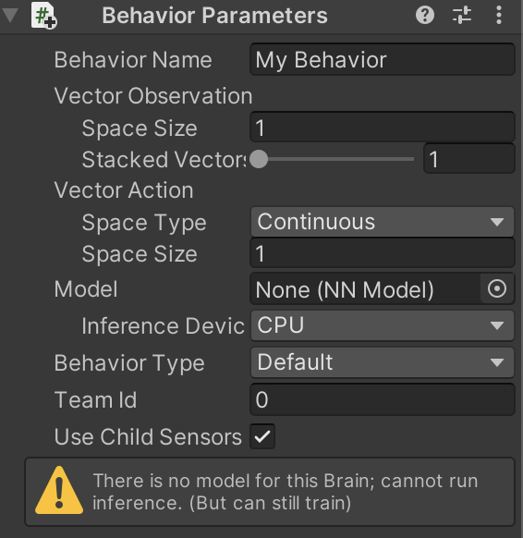
AtomRocket_real에 Behavior Parameters 추가하기

Slide 12
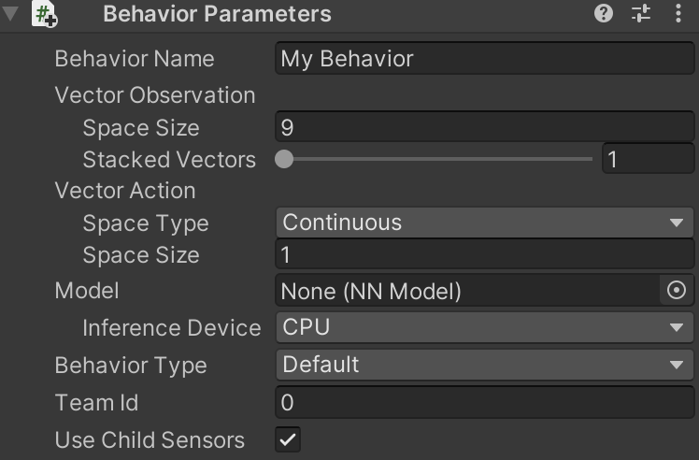
Behaviour Parameters 컴포넌트의 속성값 설정하기
Vector Observation - Space Size 속성 값 9로 설정하기

Slide 13
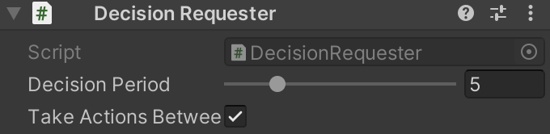
Decision Requester 컴포넌트 추가
Decision Requester는 에이전트가 어떻게 행동해야 할지 정책에 결정을 요청하는 컴포넌트다. 정책은 에이전트가 주변 환경정보를 수집하고 관찰한 정보를 토대로 학습된것을 의미한다. 이 컴포넌트는 지속적으로 결정을 내려받아 행동해야 하는 학습 패턴의 경우 사용된다. 단, 턴제 게임과 같이 지속적인 결정이 필요없고 필요한 시점에 코드에서 직접 요청할 경우에는 추가하지 않는다.
Components -> ML Agents -> Decision Requester를 선택해 컴포넌트를 추가한다.

Slide 14
PSEUDO_CUDE 작성하기
Agent를 잘못 설정했음.
Agent는 AtomRocket_real이 아니라 Spin_launche로 변경하기
AtomRocket_real를 던지는 벡터값(Vector3)도 환경정보값에 입력하

